Slide 1

КЗ ЛОР “Шептицький професійний коледж технологій та дизайну”
АРХІТЕКТУРА ООП ТА ТЕОРІЯ МОВ
Розробка апаратно-незалежного застосунку «DynamicWallpaper2»
Виконавець: Фурдин Павло Богдонович
Керівник: Олійник Віталій Михайлович

Slide 2

АКТУАЛЬНІСТЬ ТА МЕТА
Актуальність роботи
Мета дослідження
Сучасне програмне забезпечення стає дедалі складнішим. Використання ООП та теорії мов дає змогу ефективно керувати цією складністю, будувати гнучку архітектуру та забезпечувати надійний супровід великих систем.
Дослідити ключові аспекти архітектури об'єктно-орієнтованого програмування. Практично розробити апаратно-незалежний Windows-застосунок «DynamicWallpaper2» для відображення інтерактивних динамічних шпалер.

Slide 3

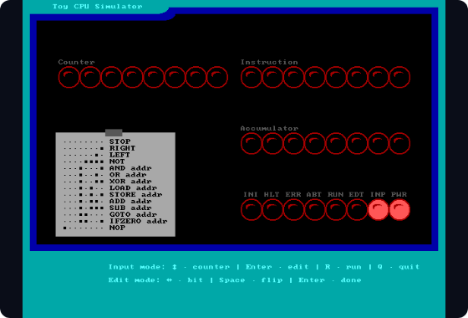

ЕВОЛЮЦІЯ ООП
1967
Simula 67: Перші класи, об'єкти та спадкування для моделювання складних фізичних систем.
1980
C++ та Мейнстрім: Поєднання швидкості мови С з концепціями класів для глобального системного софту.
1995
Java та C#: Безпечна робота з пам'яттю, віртуальна машина, ООП як непохитний промисловий стандарт.
2000+
Python та Сучасність: Неймовірна гнучкість, лаконічність та динамічний об'єктно-орієнтований підхід.

Slide 4





4 СТОВПИ ООП
Абстракція
Інкапсуляція
Спадкування
Поліморфізм
Виділення головних характеристик об'єкта, що відкидає несуттєві деталі реалізації для зменшення складності.
Приховування внутрішніх деталей реалізації об'єкта та захист його стану від прямого неконтрольованого доступу.
Механізм створення нового класу на основі вже існуючого, успадковуючи та розширюючи його функціональність.
Здатність об'єктів різних класів з однаковим інтерфейсом виконувати дії по-своєму, за рахунок динамічного зв'язування.

Slide 5
ПРИНЦИПИ SOLID
S - Single Responsibility: Клас повинен виконувати єдину чітку функцію, мінімізуючи зв'язність коду.
O - Open/Closed (OCP): Класи відкриті до розширення, але закриті до змін. (Використано для системи плагінів шпалер у моєму проекті).
L - Liskov Substitution: Об'єкти базового класу мають безперешкодно замінюватися об'єктами класів-нащадків.
I - Interface Segregation: Багато спеціалізованих інтерфейсів краще за один універсальний.
D - Dependency Inversion: Високорівневі модулі повинні залежати від абстракцій, а не від конкретних реалізацій.

Slide 6

ВИКОНАННЯ КОДУ
Компіляція (AOT)
Інтерпретація та JIT
Вихідний код повністю перетворюється на машинні інструкції перед запуском. Забезпечує максимально високу швидкість виконання та прямий доступ до апаратних ресурсів, але вимагає збірки під кожну платформу.
Код виконується віртуальною машиною рядок за рядком (як у Python). Це надає кросплатформеність та динамічну гнучкість. JIT-компіляція об'єднує обидва підходи, компілюючи гарячі ділянки коду "на льоту".

Slide 7

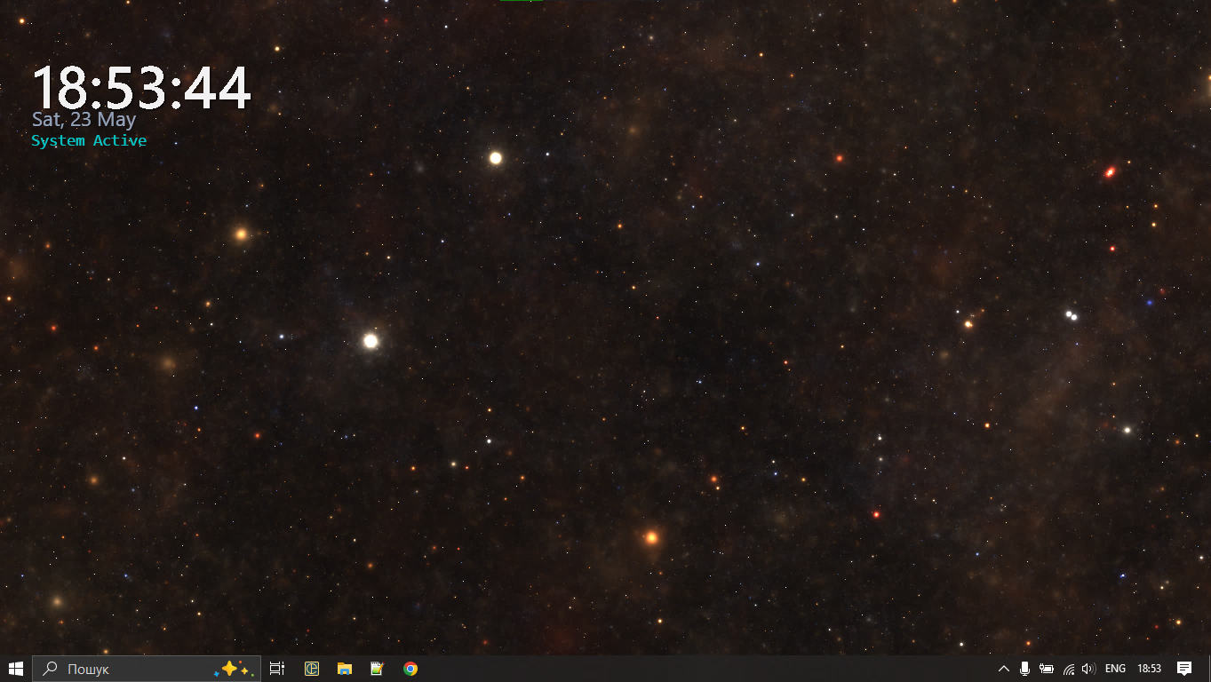


СТЕК ПРОЕКТУ
Мова програмування: Python (100%)
Обрано за високу швидкість розробки та потужну екосистему для роботи з низькорівневими C-бібліотеками.
GUI каркас: PySide6 (Qt6)
Надає повний набір інструментів для створення високопродуктивного та сучасного графічного інтерфейсу користувача.
Графічний рушій: PyOpenGL
Використовує апаратне прискорення відеокарти для плавного рендерингу складних шпалер та шейдерних ефектів.

Slide 8
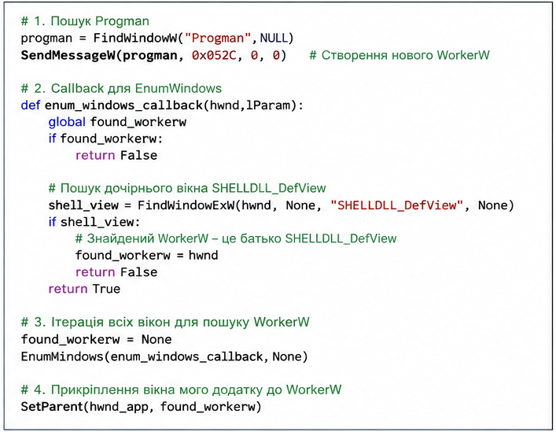
ТЕХНОЛОГІЯ WORKERW
Низькорівневий API Windows
Для рендерингу під іконками робочого столу Windows використовується Win32 API.
За допомогою системного повідомлення 0x052C до вікна Progman ініціюється створення вікна WorkerW.
Через функції FindWindowEx та SetParent вікно PySide6 монтується у створений шар, забезпечуючи надійну роботу живих шпалер.

Slide 9
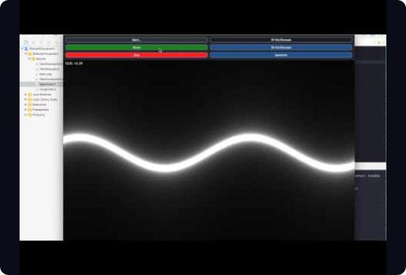



ОПТИМІЗАЦІЯ ТА МЕДІА
Аналіз звуку: PyAudio FFT
Перетворення аудіосигналу в спектр частот у реальному часі для створення реактивних візуальних ефектів шпалер.
Візуальні ефекти: OpenGL GLSL
Шейдерна графіка виконується безпосередньо на GPU, повністю розвантажуючи центральний процесор комп'ютера.
Збереження ресурсів: Graceful Degradation
Інтелектуальне зниження FPS або деталізації на слабких iGPU (Intel) задля досягнення високої енергоефективності пристрою.

Slide 10

ПОТОКИ ТА HOT-RELOAD
Багатопотоковість QThread
Система Hot-Reload
Щоб уникнути найменшого замерзання графічного інтерфейсу (UI) під час важких обчислень аудіо-FFT або OpenGL рендерингу, вся фонова логіка повністю перенесена в окремий потік за допомогою механізму QThread.
Реалізовано модуль динамічного перезавантаження ресурсів. Він миттєво відстежує збереження файлів GLSL-шейдерів чи скриптів ефектів, та автоматично оновлює їх без перезапуску застосунку.

Slide 11
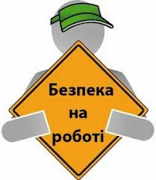

ОХОРОНА ПРАЦІ
Правильна ергономіка: Оптимальна відстань до монітора (50-70 см). Дотримання правила "20-20-20" (кожні 20 хв дивитись 20 сек вдалину) для збереження зору.
Техніка електробезпеки: Перевірка цілісності дротів, блоків живлення та розеток перед запуском ПК. Уникати потрапляння вологи на силові кабелі.
Перша допомога (СЛР): Володіння критично важливим алгоритмом серцево-легеневої реанімації (30 компресій грудної клітки на 2 вдихи) при екстрених випадках.

Slide 12
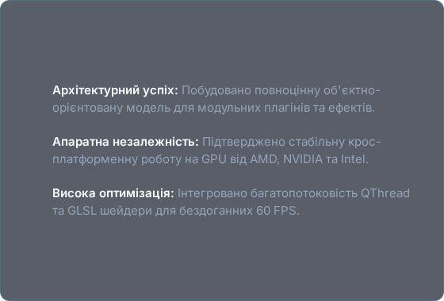

ВИСНОВКИ ТА РЕЗУЛЬТАТИ
Дякую за увагу!
Бажаєте поставити питання?
КЗ ЛОР “Шептицький професійний коледж технологій та дизайну”

